Slide 1
Etnia, razza e genere categorie politiche
Sofia Venturoli
A.A. 2023/24
Comunicazione interculturale

Slide 2
DORALYCE - Miss Beleza Universal
Mode on High Tech
Modelo Ocidental
Magra, clara e alta.
Miss Beleza Universal.
É ditadura!
Quanta opressão,
Não basta ser mulher...
Tem que ta dentro do padrão.
FODA - SE o PADRÃO!
Comunicazione Interculturale
Sofia Venturoli – Ingrid D’Esposito

Slide 3
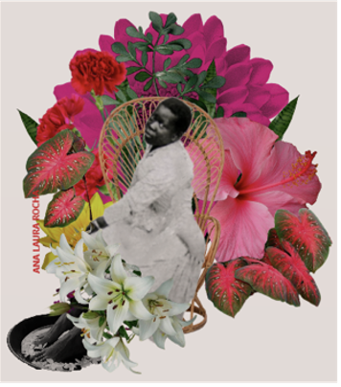
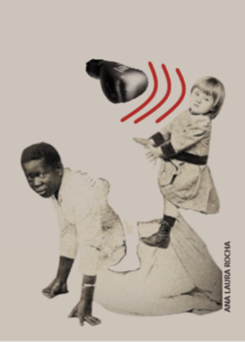
«Babá», trilogia
Ana Laura Rocha
Comunicazione Interculturale
Sofia Venturoli – Ingrid D’Esposito

Slide 4
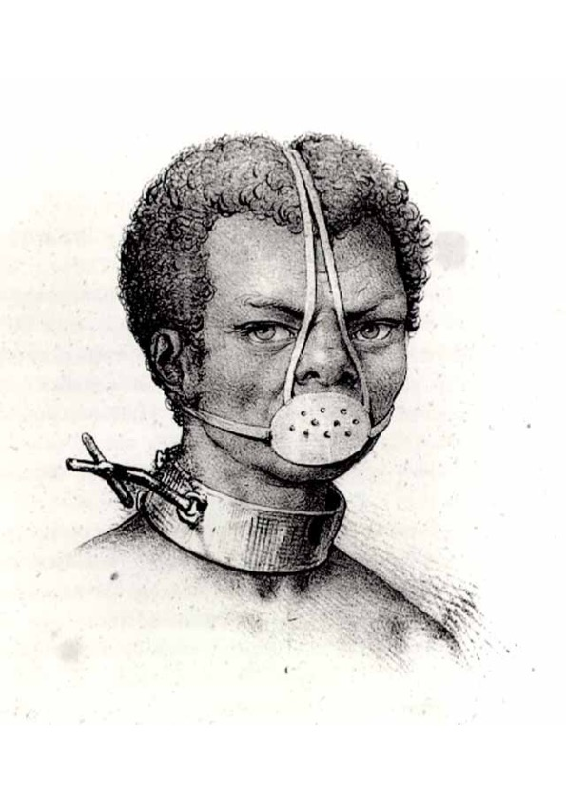
... a máscara do silenciamento [...] foi uma peça muito concreta, um instrumento real que se tornou parte do projeto colonial europeu por mais de trezentos anos. [...] a máscara representa o colonialismo como um todo. Ela simboliza políticas sádicas de conquista e dominação e seus regimes brutais de silenciamento das/os chamadas/os “Outras/os”: Quem pode falar? (Kilomba 2019, 33).
Comunicazione Interculturale
Sofia Venturoli – Ingrid D’Esposito

Slide 5
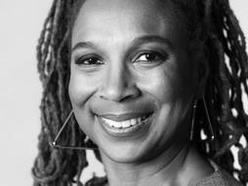
intersezionalità
Etnia/razza – genere: intersezionalità (Kimberlé Crenshaw)
Una prospettiva che si focalizza sull’intersezione di differenti sistemi di dominazione: razzismo, sessismo, classismo, ecc.
Diritti intersezionali
Comunicazione Interculturale
Sofia Venturoli

Slide 6
La “variabile” razza ha determinato la subordinazione di entrambi i generi, uomini e donne, appartenenti alla medesima categoria razziale.
Ma, allo stesso tempo, le donne nere e indigene si sono trovate, e tuttora si trovano, in un’ulteriore posizione di subordinazione rispetto agli uomini del proprio gruppo, in quanto appartenenti al genere femminile.
#SAYHERNAME campaign
Una “doppia” subordinazione
Comunicazione Interculturale
Sofia Venturoli

Slide 7
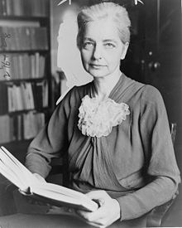
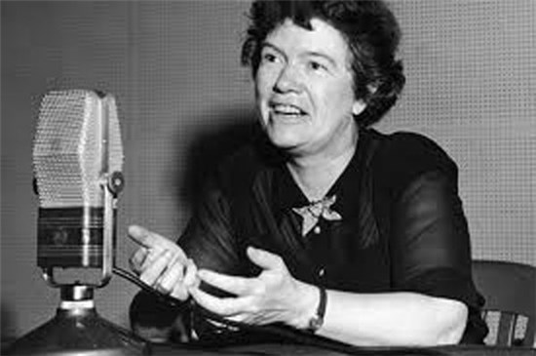
GENERE
Ruth Benedict (1887-1948) e
Margaret Mead (1901-1978)
quanto e come il genere è costruito e definito culturalmente contro l’approccio biologico alla determinazione del comportamento di genere
la voce delle donne è stata taciuta: mancanza di studi che si occupano dell’ambito femminile, mancanza di approcci femministi.
Margaret Mead, 1928. Sex and temperament in three primitive societies. - Coming of age in Samoa: A psychological study of primitive youth for Western civilisation, 1930
Ruth Benedict, 1934, Patterns of culture.
Comunicazione Interculturale
Sofia Venturoli

Slide 8
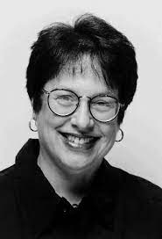
Sherry Ortner
1974 «Is female to male as nature to culture?»
Le dicotomie natura-cultura: domestico-pubblico come costrutti culturali
Comunicazione Interculturale
Sofia Venturoli

Slide 9
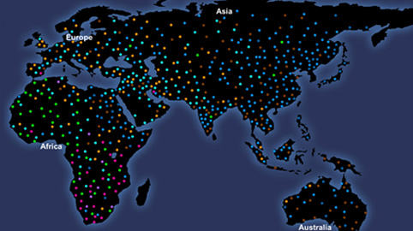
RAZZA
L'attenzione degli studiosi contemporanei della terza ondata antropologica femminista si concentra sulle differenze esistenti tra le donne piuttosto che tra maschi e femmine (McGee, Warms 1996:392).
La razza non è una categoria analitica per comprendere la diversità biologica umana, ma una «costruzione sociale», ovvero:
“un insieme di idee sulla somiglianza e la diversità umana” e, in quanto tale, “non è un concetto statico con un unico significato sedimentato” (Wade, 2008, p. 177)
Comunicazione Interculturale
Sofia Venturoli

Slide 10
ETNICITA’
“l’etnicità si riferisce alle forme delle relazioni tra gruppi che considerano sé stessi e sono considerati dagli altri come distinti. Dal punto di vista dell’interazione, il processo d’identificazione etnica si costruisce in modo contrastivo, cioè, attraverso l’affermazione di un noi di fronte a un altro.” (Cardoso de Oliveira 1976)
coinvolge idee di territorio o luogo di origine, di eredità culturale, di discendenza, un senso condiviso di parentela, legame con il passato, appartenenza a un gruppo
Coinvolge il passato, condiviso ma continuamente articolato
Eterogeneità e polifonia, definizioni in disputa
classificazione sociale e individuale, rappresentazione e auto-rappresentazione, molteplici definizioni e ascrizioni, il punto di vista emico, sovrapposizioni
“Nuove etnicità” Stuart-Hall il superamento dell’essenzialimso
Comunicazione Interculturale
Sofia Venturoli

Slide 11
Etnicità
etnicità situazionale, è una pratica di relazioni sociali con persone specifiche in luoghi specifici, non è situata nel corpo ma nel contesto sociale, Frederick Barth Ethnic Groups and Boundaries (1969): le relazioni implicite nel concetto di etnia.
L’opposizione binaria io/altro non come inevitabile e naturale ma come il prodotto di determinate strategie discorsive di dominazione, storicamente definite
l’etnicità è relazionale anche in quanto definita in base a relazioni di potere (lo stato nazione o altri gruppi che rivendicano altre etnicità) la posizione di una particolare etnicità è definita dalla sua posizione di potere, e la presenza del politico all’interno dell’etnicità
Comunicazione Interculturale
Sofia Venturoli

Slide 12
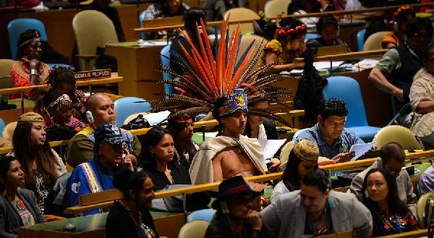
Politiche dell’etnicità
La cultura è politica perché i significati sono costitutivi di processi che, implicitamente o esplicitamente, cercano di ridefinire il potere sociale. Cioè, quando i movimenti dispiegano concezioni alternative di donna, natura, razza, economia, democrazia o cittadinanza che sconvolgono i significati culturali dominanti, mettono in atto una politica culturale.
Comunicazione Interculturale
Sofia Venturoli

Slide 13
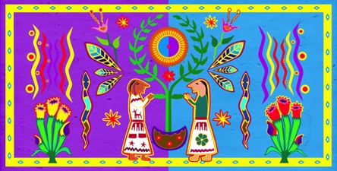
Decolonizzare il discorso feminista
La colonialidad si basa su costrutti patriarcali ed eterosessuali, la disputa per il controllo eurocentrato e capitalista occulta tutto ciò che non è bianco e maschile.
La colonialidad come l’eurocentrismo naturalizza l’esperienza cognitiva il patriarcato-bianco naturalizza la prospettiva di genere
“No hay descolonizacion sin despatriarcalizacion”
Comunicazione Interculturale
Sofia Venturoli

Slide 14
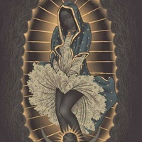
feminismocomunitario
“El nuestro es un feminismo útil a la lucha de nuestros pueblos, porque el feminismocomunitario es el feminismo de los pueblos, cada vez es más claro que no tenemos nada que ver con las feministas ni con los colectivos de feministas, tampoco con intelectuales feministas ni académicas feministas que nos bautizan como feministas decoloniales, poscoloniales, feministas indígenas, nos dan el lugar de un subfeminismo; siempre hemos sido respetuosas y convocantes, pero cuando no se quiere reflexionar pues no se lo hace. Por hoy y hasta hoy estamos lejos de lo que dicen las académicas, las intelectuales y activistas feministas, pues el nuestro es feminismocomunitario de Abya Yala y vamos construyendo el feminismocomunitario del mundo y del planeta.” Julieta Paredes 2017
Antropologia dell’America Latina
Sofia Venturoli

Slide 15
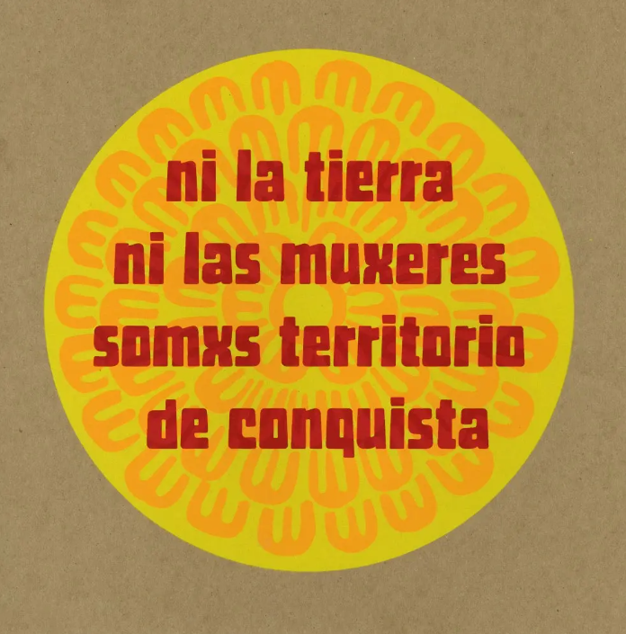
Corpo territorio
“Pensamos el cuerpo como nuestro primer territorio y al territorio lo reconocemos en nuestros cuerpos: cuando se violentan los lugares que habitamos se afectan nuestros cuerpos, cuando se afectan nuestros cuerpos se violentan los lugares que habitamos. Estas enseñanzas nos las mostraron compañeras de muchas partes de Latinoamérica sobre todo del mundo rural e indígena” Colectivo Miradas Criticas desde el Feminismo .
Le epistemologie indigene come spazi di resistenza femminile
“mi cuerpo es un territorio político”
Il vincolo con le lotte per la terra e le lotte per la dignità
femminile
fronte interno e il fronte esterno delle lotte femminili
Il patriarcato a “bassa intensità”
Comunicazione Interculturale
Sofia Venturoli

Slide 16
Pensiero femminista nero
“Quando si parla del mito della fragilità femminile, che storicamente ha giustificato la protezione paternalistica dell'uomo sulla donna, di quali donne si parla? Noi donne nere facciamo parte di un contingente di donne, probabilmente la maggioranza, che non hanno mai riconosciuto in sé questo mito, perché non siamo mai state trattate come fragili. Facciamo parte di un contingente di donne che hanno lavorato per secoli come schiave nei campi o per strada, commesse, fruttivendole, prostitute. . . Donne che non hanno capito niente quando le femministe hanno detto che le donne dovrebbero prendere il controllo delle strade e lavorare! […] Quando si parla di rottura con il mito della regina della casa, della musa idolatrata dei poeti, di quali donne si parla? Le donne nere fanno parte di un contingente di donne che non sono regine di niente, che sono ritratte come anti muse nella società brasiliana, perché il modello estetico delle donne è la donna bianca” (Sueli Carneiro 2003, 50-51).
Comunicazione Interculturale
Sofia Venturoli

Slide 17
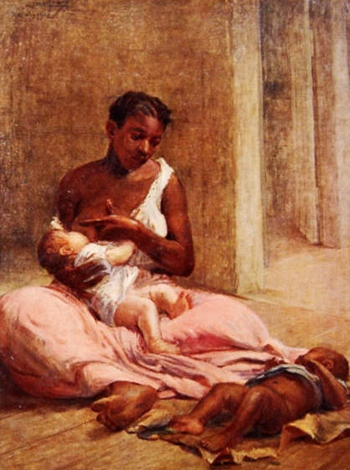
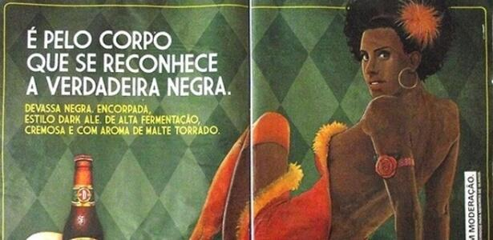
La violenza simbolica
Comunicazione Interculturale
Sofia Venturoli – Ingrid D’Esposito

